Slide 1
第53組報告作手寫作業 (11-E)
指導老師: 江振瑞 教授
組員: 柯瑋勳 張宏齊 黃昱東

Slide 2
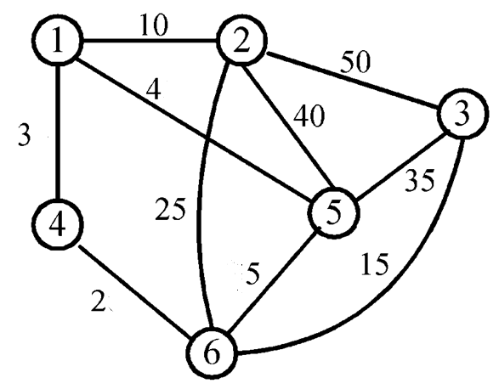
(E)利用Prim演算法求出以上圖(graph)的最小生成樹 (minimum spanning tree, MST)

Slide 3
Prim最小生成樹演算法
此演算法先隨意挑一個節點加入集合X中，
此後每次都挑選一個
”一端的節點在X中且另一端的節點在(V-X)中的最小成本的”連線。
並把連到 (V-X)中的點加入X，直到(V-X)=0

Slide 4
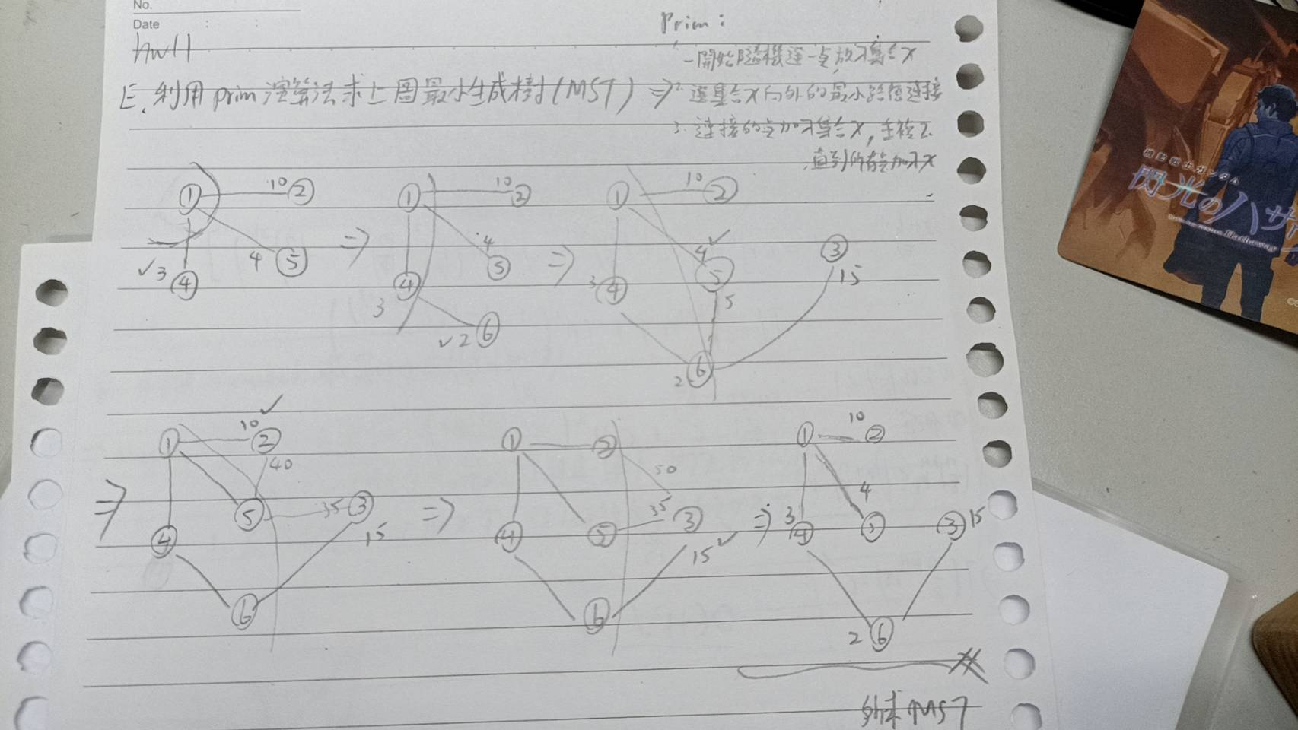
Prim演算法
X = {1}
V-X = {2,3,4,5,6}
一開始隨機選1放入集合x
之後重複選出集合x連接到(v-x)
的最小路徑

Slide 5
Prim演算法
X = {1,4}
V-X = {2,3,5,6}
再把連到的點加入X
直到V所有點都在集合X為止

Slide 6
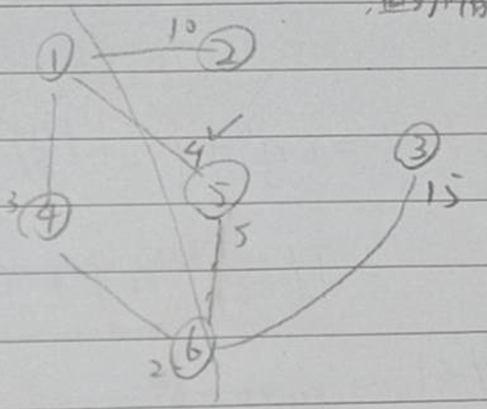
Prim演算法
X = {1,4,6}
V-X = {2,3,5}

Slide 7
Prim演算法
X = {1,4,6,5}
V-X = {2,3}

Slide 8
Prim演算法
X = {1,4,6,5,2}
V-X = {3}

Slide 9
Prim演算法
X = {1,4,6,5,2,3}
V-X = {}
(X=V)
題目所求的最小生成樹MST

Slide 10

Thank You!!

